Slide 1
Jugendkampagne der IG Metall 2013 - 2015
REVOLUTION BILDUNG
Selbstbestimmung – Mitbestimmung – Solidarität
Notes:
Bitte ändert die Fußzeilen entsprechend eurer Verwaltungsstelle.

Slide 2
Trailer-
Revolution Bildung
Notes:
Wenn ihr keine Internetverbindung habt, könnt ihr euch den Trailer auch unter: http://www.revolutionbildung.de/downloads.html herunterladen und dann in die Präsentation einbinden.

Slide 3
Die Entstehungs-geschichte

Slide 4
Revolution Bildung: Der Entwicklungsprozess
Herbst 2012: Workshops mit Beteiligung aller Bezirke.
  In zwei zentralen Workshops und in den Bezirksjugendausschüssen wurden die Themen diskutiert und eine Vorentscheidung sowie Konkretisierung zum Thema Bildung vorgenommen.
November 2012: Entscheidung des Jugendausschusses beim Vorstand für das Thema Bildung.
  Der Jugendausschuss beim Vorstand schlägt vor, eine Kampagne zum Thema Bildung auf drei Jahre zu planen. Das Ressort Junge IG Metall wird mit der weiteren Planung beauftragt.
Dezember 2012: Beschluss des Vorstandes der IG Metall über die Jugendkampagne 2013 – 2015.

Slide 5
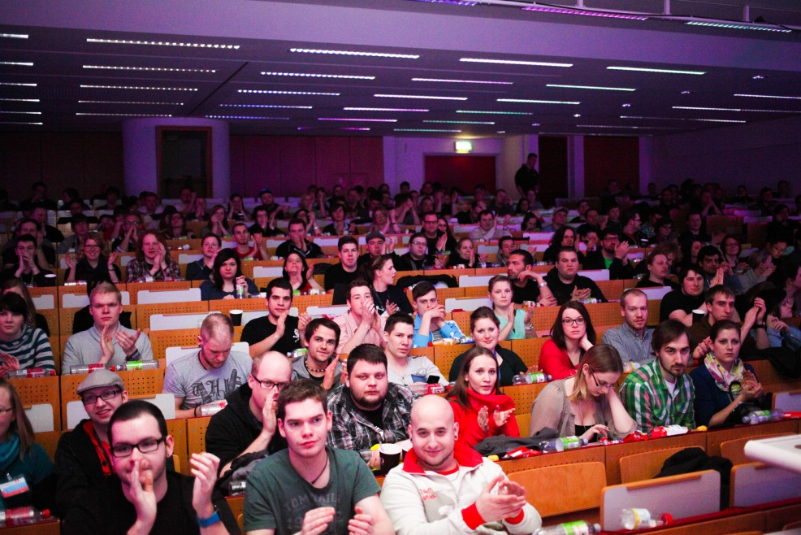
8. bis 10. März 2013: Kick-Off zur Kampagne
350 haupt- und ehrenamtlichen Teilnehmer/-innen
Erste öffentlichkeitswirksame Aktion: Nachtdemonstration durch die Frankfurter Innenstadt
Im Rahmen von Workshops wurden Ideen für die Kampagne zusammengetragen.
Das Programm im Detail:
  Unsere Zukunft ist Bildung –
  Eröffnung durch Eric Leiderer.
  Ist denn Bildung drin, wo Bildung drauf steht?
  Bildungsmöglichkeiten statt Lernfabriken!
  Prof. Euler – TU Darmstadt.
  Bildungsrepublik oder Bildungsdesaster?
  Talkrunde mit Vertretern der Parteien.
  Workshops zu den vier Teilbereichen der Kampagne
  Zeit, Qualität, Zugang und Geld.

Slide 6
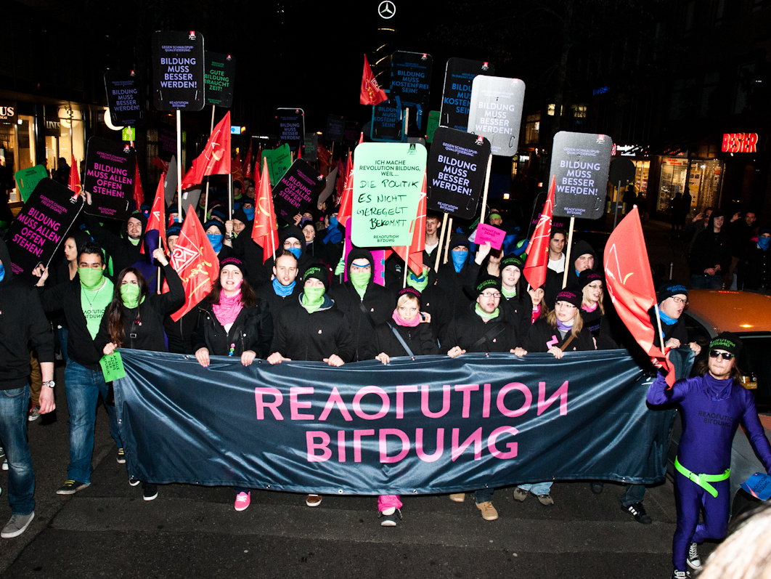

Slide 7
Vision und Inhalte
Der gewerkschaftliche Bildungsbegriff als Grundlage:
  »Selbstbestimmung entspricht der Fähigkeit, das eigene Leben und die Richtung, die man ihm geben will, bewusst in die Hand zu nehmen.
  Mitbestimmung ist die Fähigkeit und Möglichkeit der Mitgestaltung
  kultureller, gesellschaftlicher und politischer Verhältnisse.
  Solidarität ist die Fähigkeit, gemeinsam mit anderen daran zu arbeiten, dass Selbst- und Mitbestimmung für alle möglich wird.
  Bildung wird gemessen an ihrem Beitrag zum demokratischen und
  humanitären Fortschritt – an der Frage, inwieweit Selbstbestimmung, Mitbestimmung und Solidarität möglich sind oder eben durch Macht- und Herrschaftsverhältnisse behindert und beschränkt werden.«
aus der Entschließung 7: Bildung und Qualifizierung«, Gewerkschaftstag 2007

Slide 8
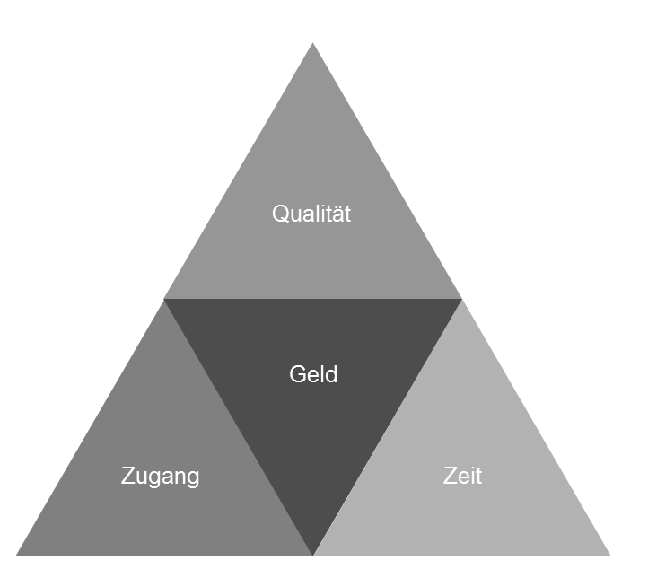
Vier zentrale Gestaltungsfelder
Gute Bildung für alle
ist das oberste Ziel
der Kampagne.
Voraussetzung dafür
sind Zeit sowie Zugang zu Bildung.
Die Finanzierung von Bildung letztlich ist Grundbedingung für Zugang, Zeit und Qualität.

Slide 9

Das Manifest der Revolution Bildung
Bildung schafft Chancen - Bildung ist Persönlichkeitsentwicklung und sichert Arbeits- und Lebenschancen jedes einzelnen Menschen. Bildung entscheidet über die berufliche Perspektive und auch über das Einkommen.
Bildung ist eine entscheidende Voraussetzung für die Zukunftsfähigkeit unserer Gesellschaft und die Entwicklung innovativer Produkte und Dienstleistungen.
Unser Bildungssystem bietet immer weniger Chancengleichheit: Der soziale Status der Eltern bestimmt die Zukunftschancen der Kinder. So wird Ungleichheit reproduziert und die soziale Spaltung gefestigt.
Ein Bildungssystem hat Demokratie und Emanzipation zu fördern und Menschen in die Lage zu versetzen, mitzubestimmen und das eigene Leben selbst in die Hand zu nehmen.
Es ist Zeit zu handeln. Bildung ist die Antwort auf die kulturellen, sozialen, wirtschaftlichen und politischen Fragen unserer Zeit.

Slide 10





Das Manifest zur Revolution Bildung
  Bildung muss besser und gerechter werden!
  Wir brauchen Angebote und Lösungen für Alle.
  Bildung muss allen zugänglich sein!
  Wir müssen gerechte Bildungschancen
  schaffen.
  Gute Bildung
  braucht Zeit!
  Arbeit, Leben und Bildung müssen vereinbar sein.
  Bildung braucht
  mehr Geld!
  Wir müssen in die Zukunft investieren. Bildung muss i.d.R. kostenfrei sein.

Slide 11
Bildung muss besser und gerechter werden!
Wir brauchen Angebote und Lösungen für Alle.
Ein Schulsystem, das zulässt, dass Schüler oder Schülerinnen ohne Abschluss entlassen werden, ist ein Skandal. Wir brauchen mehr individuelle Förderung, damit alle die Chance auf einen Schulabschluss haben!
Alle Jugendlichen sollten auf Wunsch ein Ausbildungsangebot erhalten – und damit die Chance auf einen qualifizierten Einstieg ins Berufsleben.
Die Sicherstellung der Qualität in der Berufsausbildung hat oberste Priorität. Schmalspurausbildungen, bei denen es nur um die wirtschaftliche Verwertbarkeit geht, lehnen wir ab.
Eine politische Offensive zur Förderung der beruflichen Weiterbildung ist dringend geboten.

Slide 12
Bildung muss allen zugänglich sein!
Wir müssen gerechte Bildungschancen schaffen.
Jedes Kind hat ein Recht auf frühkindliche Bildung und Förderung!
Unser Bildungssystem muss viel durchlässiger werden. Der Wechsel zwischen den Schularten muss erleichtert werden. Eine längere gemeinsame Schulzeit muss zu einem Leitbild der Bildungspolitik werden!
Wir brauchen mehr Zugangswege zum Studium. Eine abgeschlossene Berufsausbildung muss zur Aufnahme eines Studiums berechtigen! Und wir brauchen mehr berufsbegleitende Studiengänge.

Slide 13
Gute Bildung braucht Zeit!
Arbeit, Leben und Bildung müssen vereinbar sein.
Die Vereinbarkeit von Arbeit, Leben und Familie muss deutlich besser gefördert werden als bisher. Die Politik hat hier in den letzten Jahren fast komplett versagt.
Jeder Beschäftigte sollte einen Rechtsanspruch auf Weiterbildung und die dafür erforderliche Freistellung haben!
Für Studierende müssen ausreichend Fördermöglichkeiten zur Verfügung gestellt werden, damit sie sich auf ihr Studium konzentrieren können und nicht die meiste Zeit mit Jobben beschäftigt sind.

Slide 14
Bildung braucht mehr Geld!
Wir müssen in die Zukunft investieren. Bildung muss
i.d.R. kostenfrei sein.
Die Studiengebühren haben sich nicht bewährt und nachweislich nicht zu einer Verbesserung der Qualität der Lehre geführt. Sie müssen nun flächendeckend abgeschafft werden.
Alle Auszubildenden und Studierenden müssen ihren Lebensunterhalt selbstständig bestreiten und am gesellschaftlichen Leben teilhaben können.
Bildung kostet Geld, aber es lohnt sich. Auf allen Ebenen des Bildungssystems sollte daher in eine verbesserte Qualität, mehr Betreuung, kleinere Gruppengrößen etc. investiert werden.

Slide 15





Die Zielgruppen
Die Kampagne will möglichst alle unmittelbar Betroffenen aktiv einbinden.
Die Ansprache der Zielgruppen erfolgt in der Startphase der Kampagne über das Bildungsmanifest.
Unterstützt wird die Ansprache über 5 Bildungsflugblätter. Diese fordern zur Unterstützung
des Manifestes auf und richten sich an:
  Azubis und dual Studierende
  Studierende
  Beschäftigte
  Schüler
  Eltern

Slide 16
Handlungsfelder
gesellschafts-politisch
wirtschafts-/
strukturpolitisch
tarif-
politisch
betriebs-
politisch
organisations-politisch
Lehrende
++
+
+
Expan
dieren
Eltern
++
+
+
Schüler
++
Studierende, Dual- u. Werkstudierende
++
+
Auszubildende,
Praktikanten Dual- u. Werkstudierende
+
++
+++
Aktivieren
Zielgruppen
++
+++
(Junge) Beschäftigte
+
BRs/JAVen
+
++
+++
++
++
+
+
+
Politiker
Positionieren
Journalisten
+++
+++
++
+
+
Gewerkschafter
+++
+++
+++
+++
+++
Notes:
Unsere Zielgruppen, wie wir sie erreichen und was wir organisationspolitisch damit wollen.

Slide 17

Rückblick auf vergangene Aktivitäten
Unterstützer für das Manifest gewinnen
Ziel: Das Manifest soll im Vorfeld der Bundestagswahl die Themen der Kampagne in die öffentliche Diskussion einbringen. Die dabei gesammelten Unterschriften werden der Politik übergeben.
Thema setzen auf den Regionalveranstaltungen
Ziel: Die IG Metall Jugend präsentiert die „Revolution Bildung“ auf den Regionalveranstaltungen im Vorfeld der Bundestagswahl.
Aus der Presse: Fränkischer Tag vom 03.04.2013

Slide 18

Ausblick auf betriebliche Aktivitäten: Wir wollen beteiligungsorientiert ins Gespräch kommen
Beteiligungsorientierter Start der Revolution Bildung
Bildungsmanifest: Unterstützer gewinnen
Beteiligungselement für Betriebs-, sowie JA-Versammlungen
Bestandsanalyse in den Betrieben
Beteiligungsorientierte Aktions- und Umsetzungsphase

Slide 19

Ausblick auf die betrieblichen Aktivitäten
Beteiligungselement für Betriebs- sowie JA-Versammlungen
  Auf Wandzeitung wird die Meinung der Beschäftigten in einem beteiligungsorientierten Prozess eingeholt und unterstützt BR und JAV in der Analyse von Veränderungsbedarfen.
  Wir fragen die Azubis und Beschäftigten:
  „Was sind eure Erwartungen zum Thema …?“

Slide 20
Die Bestandsanalyse in den Betrieben
JAV-Gremien und ggf. Betriebsräte führen eine Bildungs-Bestandsanalyse durch.
  Ziel: Die Notwendigkeit von Bildung und Weiterbildung auf betrieblicher Ebene zu betonen, öffentlich vergleichbar zu machen und Veränderungsbedarfe zu ermitteln.
  Checklisten und Katalog mit Beispielfragen zur
  Unterstützung der Aktiven. Beispielsweise fragen wir:
    Wird die Personalplanung als eigenständige Planung an der Unternehmensstrategie ausgerichtet?
    Wie hoch ist die Quote der beruflichen Erstausbildung? (Auszubildende und dual Studierende)
    Wie sind die Zuständigkeiten geregelt? Gibt es ausreichend Personal für Weiterbildung und Ausbildung?
    Welche Ressourcen werden für Aus- und Weiterbildung zur Verfügung gestellt? (Finanzen, Sachmittel)
    Wie ist der Zugang zu Weiterbildung geregelt? Haben alle Beschäftigten die Möglichkeit, an Weiterbildungsmaßnahmen teilzunehmen? Wie ist die Freistellung geregelt?
    … und vieles mehr

Slide 21
Der weitere Zeitplan für die Aktivitäten 2013
April
Mai
Juni
Juli
August
September
Oktober
November
Dezember
Unterstützer für Manifest gewinnen
(viel hilft viel ☺)
Beteiligungselement für Betriebs-, und
JA-Versammlungen
Bestandsanalyse in den Betrieben
Übergabe des Manifests zu den Koalitionsverhandlungen
Jugendaktionen im Rahmen der Regionalveranstaltungen

Slide 22
Der weitere Zeitplan für die Aktivitäten 2014
Januar
Februar
März
April
Mai
Juni
Juli
August
September
JAV-Konferenz am 17.03. 2014 in Pforzheim
Jugend-Aktionstag BaWü
Facebook-Offensive
Betriebliche Mobilisierung
Betriebliche Auseinandersetzung führen und klären

Slide 23

Kampagnenhandbuch
Betrieb
Beteiligungselement für Betr./JA-Vers.
Manifest
Flugblätter
Plakate
Muster-präsentationen
Bestandsanalyse
Aktionshandbuch
Öffentlichkeit
Manifest
Kampagnen-zeitung(en)
Flugblätter
Plakate
Die grundsätzliche Analyse
Ansprache(-ort)
Maßnahmen
Intern
Bildungspositionen
Aktionshandbuch
Schulungsmaterial
Aktionshandbuch
Präsentationen

Slide 24

Erster Flash-Mob in Frankfurt

Slide 25

Notes:
Flugkreide lässt die Kampagne leuchten und ermöglicht eine Farbexplosion, die im Gedächtnis bleibt. Flugkreide ist auswaschbar und lebensmittelecht.

Slide 26
Vielen Dank!

